Slide 1
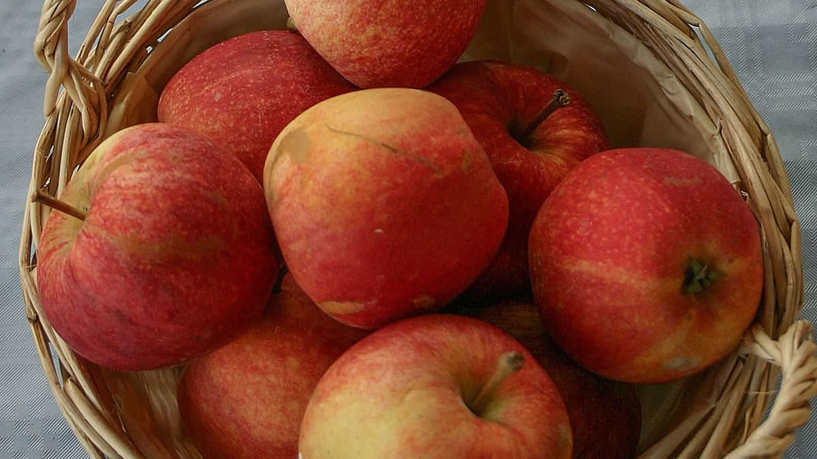
SVJETSKI DAN JABUKA
20. LISTOPADA 2020.

Slide 2
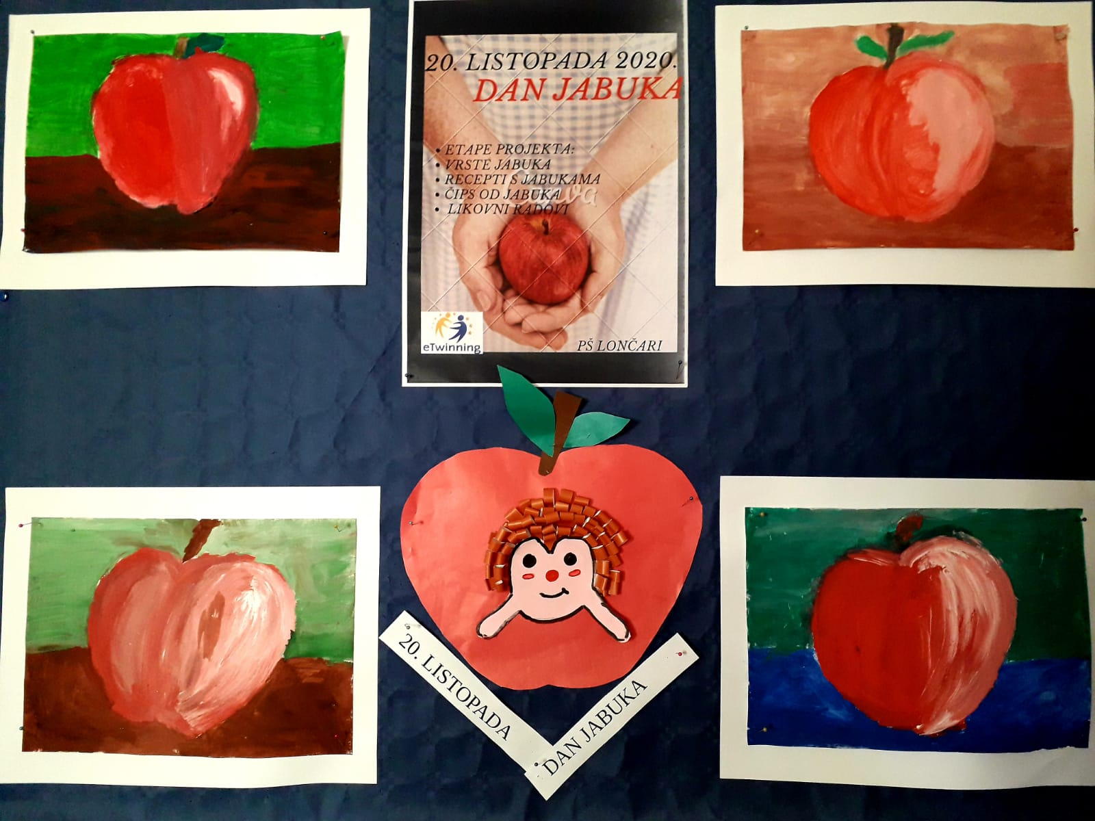
SVJETSKI DAN JABUKA
Svjetski dan jabuka obilježava se od 1990. godine
Jabuka je prozvana kraljicom voća
Puna je vitamina I minerala
Može se jesti u svako doba dana
Preporuča se svaki dan pojesti po jednu jabuku

Slide 3
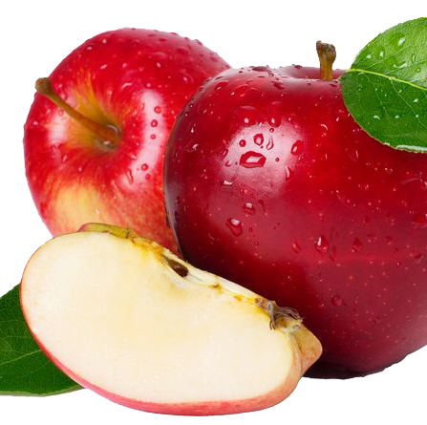
Koristi od jabuke
Korisna je za zdrav san
Grlobolju
Protiv prehlade
Opekline
Pretilost
Očuvanje zubi
Svjež dah

Slide 4
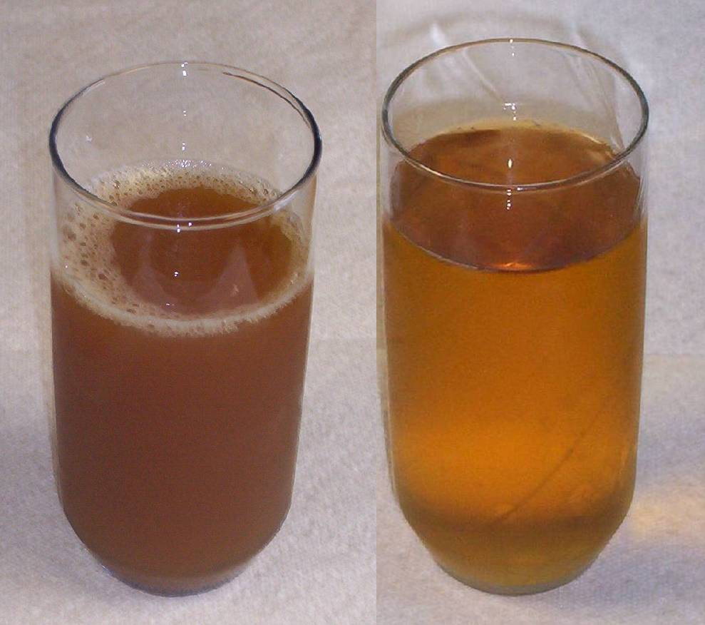
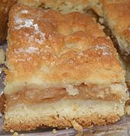
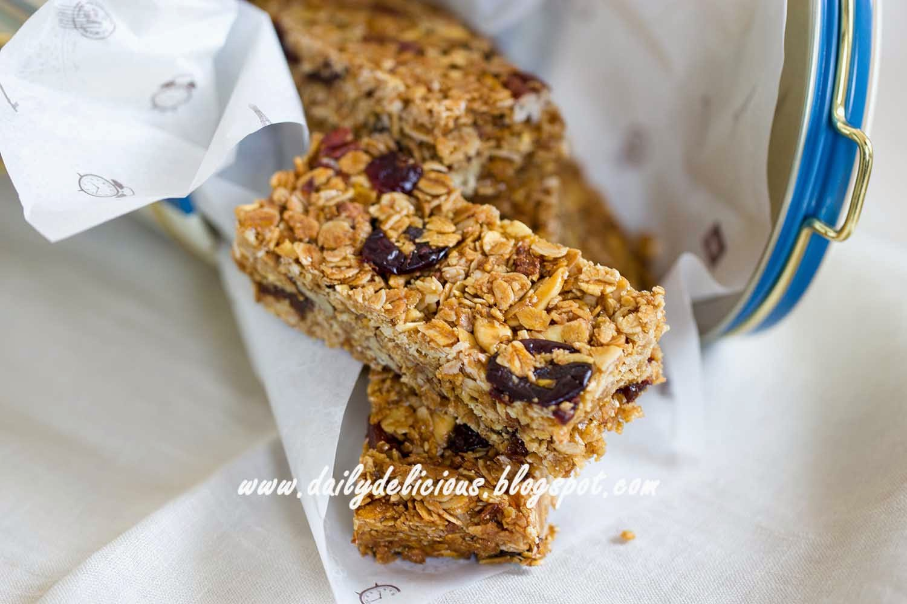
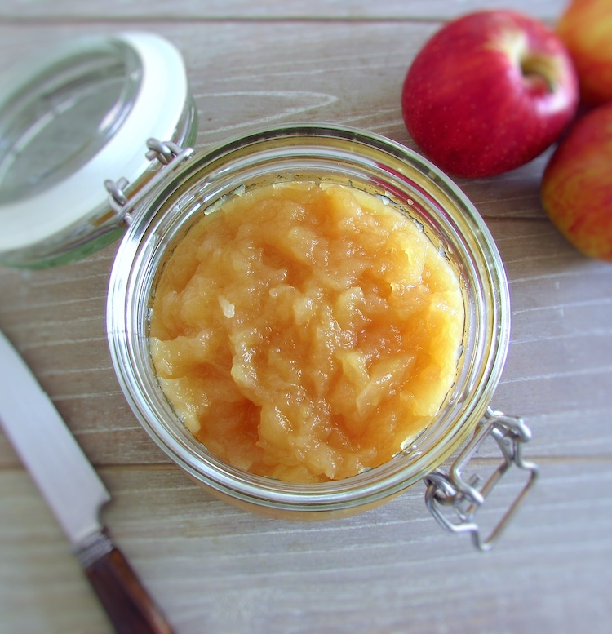
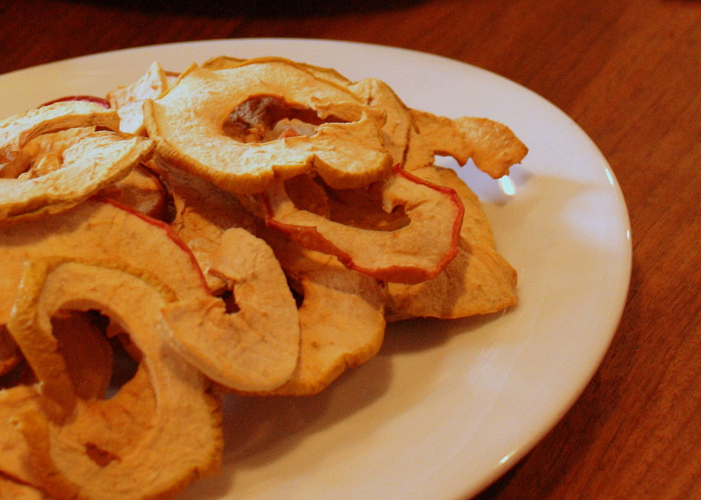
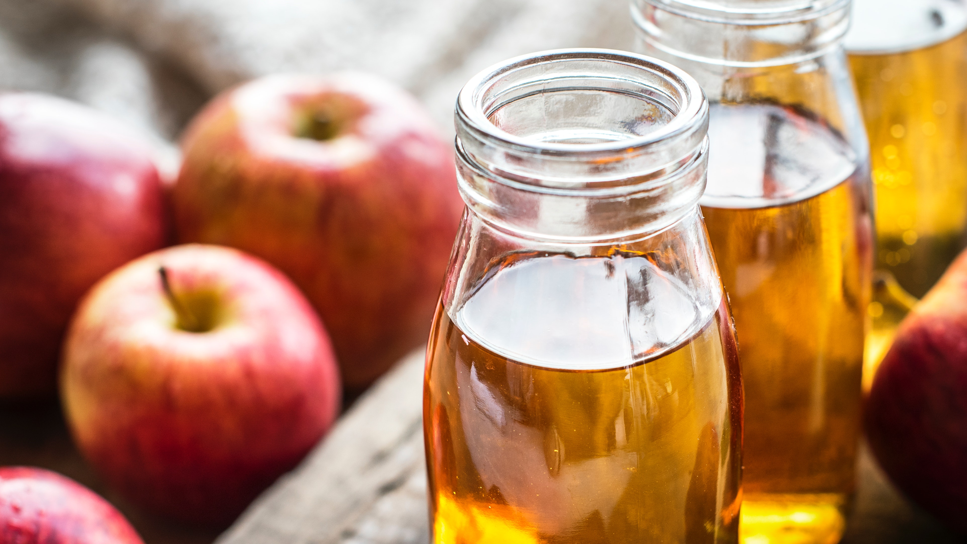
Na koje načine možemo koristiti jabuke
Sok od jabuke.
Kolač od jabuka
Muesli od jabuka
Jesti je svježu
Sušiti
Jesti u kolačima
Kompotu
Piti u soku od jabuka
Prerađivati u pekmez I džem
Jabučni ocat je jako zdrav
Čips od jabuka
Jabučni ocat
Pekmez od jabuka

Slide 5
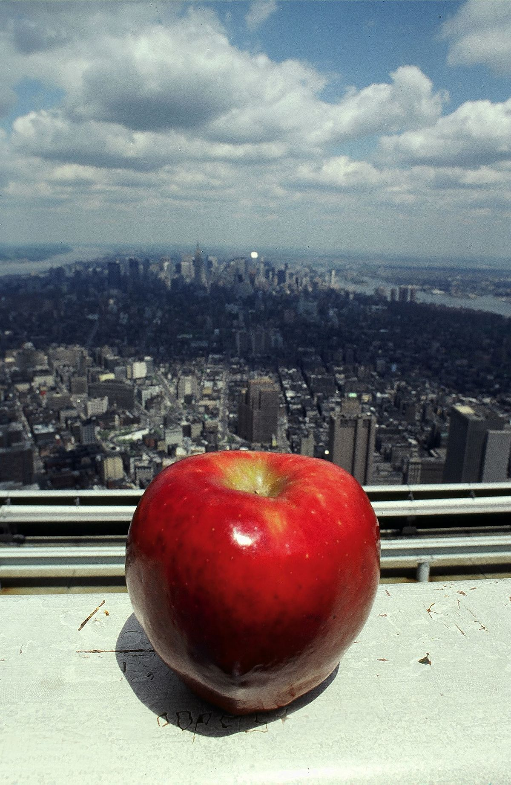
Zanimljivosti o jabuci
Jabuka pripada obitelji ruža
Jabuke se beru uglavnom ručno
Jabuka u vreći krompira sprječava klijanje
New York se naziva još iThe Big Aplle
Od drveta jabuke izrađuju se ,,čarobni štapići"
Najveća jabuka na svijetu je bila teška 1.5 kg
Danas ima preko 8 000 sorti jabuka
Drvo jabuke može davati plodove do 100 godina
Najčešće od sveg voća se spominje u literaturi
Dragocjeno je voće ali podcijenjeno

Slide 6
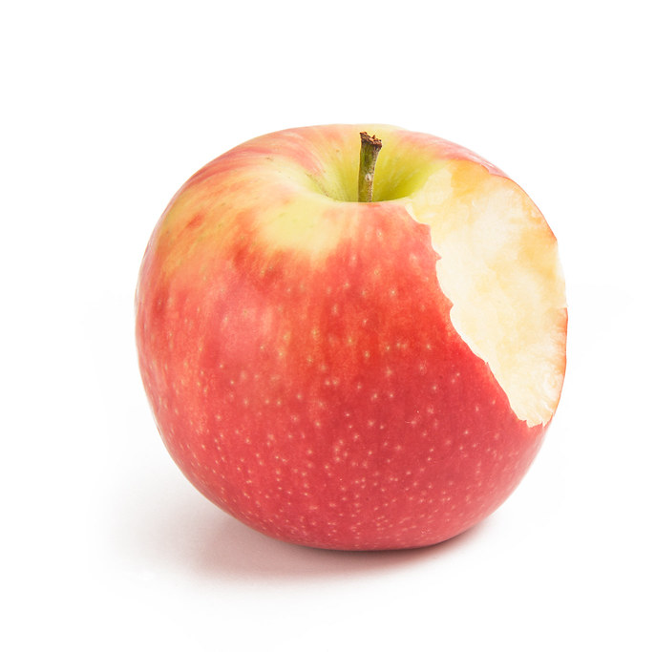
Uzrečice o jabukama
Jedna jabuka na dan tjera doktora iz kuće van
Pojedi jabuku prije spavanja I doktor će kruha prositi
Jabuka ne pada daleko od stabla
Rumen kao jabuka
Zdrav kao jabuka
Ako želiš jabuku, moraš protresti drvo
Lijepa jabuka ponekad skriva crva
Crv ne čini jabuku

Slide 7
svjetski dan jabuka 2020.
Prezentaciju izradila: Marina Lebo

